Slide 1
Österreichische Landeskunde
ZS 2019/20

Slide 2
26.9. 2019 | Einführung, Überblick. Assoziationen, Vorstellungen, Stereo-typen – Fremdbilder zu Österreich
3.10. | Alltagsleben, Feste, Küche
10.10. | Geographie
17.10. | [Tagung]
24.10. | Politisches System
31. 10. | Musik
7.11. | Geschichte (1)
14.11. | Geschichte (2)
21.11. | Kunst, Architektur
28.11. | Sprache
5. 12. | vorauss. Gastseminar in Nysa
12.12. | Literatur
19.12. | Abschlussklausur

Slide 3
Alltagsleben, Feste, Küche

Slide 4
Geographie

Slide 5
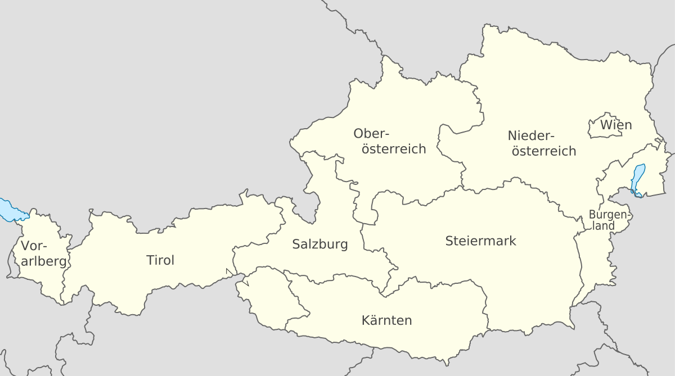
Politisches System
Bundesregierung mit Bundespräsident, Bundeskanzler und Ministern
Nationalrat | Bundesrat
Landtage mit Landesregierungen (Landeshauptmänner)
Politische Bezirke; Bezirkshauptmannschaft
Gemeinderäte mit Bürgermeistern

Slide 6
Musik (1)
Hauptgattungen der musikalischen Klassik
Opera buffa
Sinfonie
Instrumentalsonate und –konzert
Streichquartett
Musikgeschichtliches
Vollendung der Sonatenhauptsatzform
Emanzipation der Instrumental- von der Vokalmusik (erstere dann in der Romantik höher geschätzt)
‚Absolute‘ Musik mit allgemeingültigen, humanistischen Aussagen (Beethoven)

Slide 7
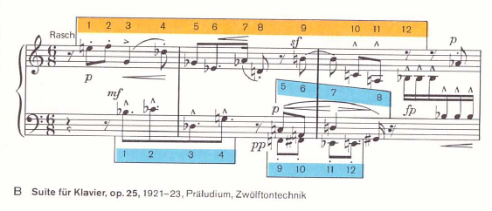
Musik (2)
Arnold Schönberg
Beispiel für eine Zwölftonreihe in ursprünglicher und veränderter Lage

Slide 8
Geschichte

Slide 9
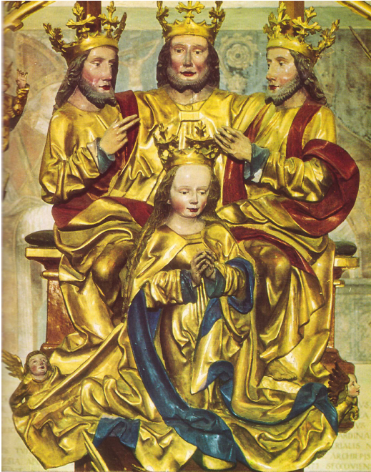
Kunst und Architektur (1)
Dürnberger Altar in Seckau, Steiermark.
Krönung der heili-gen Maria.
Südtiroler Schule, um 1500

Slide 10
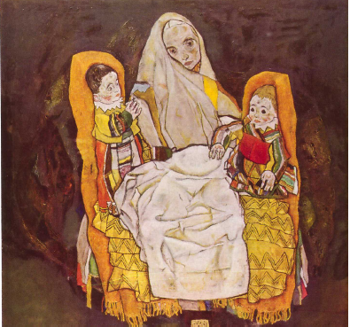
Egon Schiele (1890-1918): Frau mit zwei Kindern
Kunst und Architektur (2)

Slide 11
Sprache

Slide 12
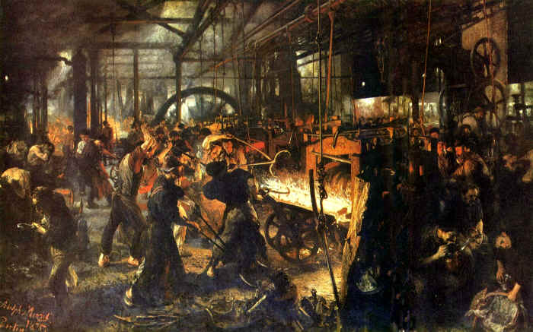
Literatur (1)
Adolph Mentzel (1815-1905)
Preußisches (!!) Beispiel für Realismus in der Malerei

Slide 13
Literatur

